Slide 1
Музыка показывает человеку те возможности величия, которые есть в его душе.
(Эмерсон У.)
Музыка-это разум, воплощенный в прекрасных звуках. (Тургенев И.С.)
Музыка ,подобно дождю,капля за каплей просачивается в сердце
и оживляет его. (Роллан Р.)

Slide 2
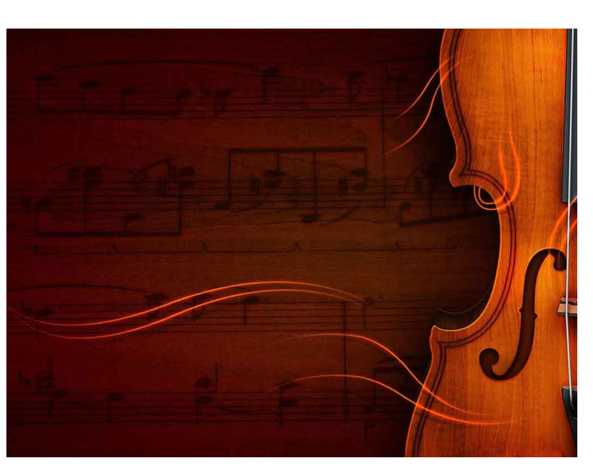
I am the Music Man

